Slide 1
BÁO CÁO TIẾN ĐỘ & ĐÁNH GIÁ CHẤM THI ĐỒ ÁN
HỆ THỐNG ĐĂNG KÝ HỌC PHẦN TRỰC TUYẾN
Đề tài số 15 • Kiến trúc Clean Architecture phân lớp chuẩn (mô hình eShop) • ASP.NET Core Blazor (.NET 8) & SQL Server
4 PROJECT
Clean Architecture
CoreBusiness độc lập 0 ref
9 BẢNG 3NF
SQL Server
Header-Line 1 Transaction
2 LUẬT CHÍNH
CoreBusiness (6.0đ)
Tiên quyết & Trùng lịch
16 TIÊU CHÍ
K1.1 ĐẾN K5.1
Đạt 100% điểm tối đa
Sinh viên thực hiện: Nguyễn Thị Lưu • Ngành: Tin học Kinh tế • Khoa: Hệ thống Thông tin Kinh tế • Trường ĐH Kinh tế – Đại học Huế

Slide 2
TỔNG QUAN ĐÁNH GIÁ CHẤM THI
BẢNG TRA CỨU 16 TIÊU CHÍ CHẤM THI (K1.1 ĐẾN K5.1)
Hệ thống đáp ứng trọn vẹn 100% tất cả các tiêu chí kỹ thuật và nghiệp vụ của đề tài
Mã | Tiêu chí kiểm tra | Cách kiểm tra của Giảng viên | Vị trí trong mã nguồn | Tối đa
K1.1 | Đủ 4 project; CoreBusiness (0 ref); UseCases chỉ ref CoreBusiness | Mở file .csproj, xem ProjectReference | 4 project .csproj | 8.0 đ
K1.2 | Interface repository ở UseCases, Plugin cài đặt; Razor inject interface | Tìm @inject trong .razor; Program.cs | UseCases / Program.cs | 7.0 đ
K1.3 | 2 luật nghiệp vụ cài trong CoreBusiness / UseCases, không nằm trong .razor | Mở code EnrollmentValidationService.cs | CoreBusiness.Services | 6.0 đ
K1.4 | DI đăng ký đủ; giỏ / lựa chọn tạm dùng Scoped | Xem Program.cs (Dòng 57-60) | Program.cs | 4.0 đ
K2.1 | Từ 5 bảng, 3NF, có khóa ngoại; script tạo bảng + dữ liệu chạy được | Chạy DangKyTinChi_Database.sql trên SSMS | Thư mục gốc .sql | 8.0 đ
K2.2 | Cặp header–line ghi trong 1 transaction | Code BeginTransactionAsync trong Plugin | EnrollmentRepository.cs | 6.0 đ
K2.3 | Mọi truy vấn tham số hóa, không nối chuỗi SQL | Tìm $"SELECT, + "WHERE trong Plugin | Plugin DataStore | 5.0 đ
K2.4 | Luồng giao dịch chính chạy end-to-end, dữ liệu lưu SQL Server | Thêm giỏ -> Gửi phiếu -> Sĩ số tự tăng 1 | Web -> SQL Server | 6.0 đ
K3.1 | Ít nhất 3 component tái sử dụng có [Parameter] / EventCallback | Mở Components/Shared | SectionCard, Table... | 6.0 đ
K3.2 | EditForm + DataAnnotations; lỗi nhập liệu hiển thị cạnh ô nhập | Demo nhập sai tại Login & Quản trị | Login / ManageCourses | 5.0 đ
K3.3 | Ca vi phạm 2 luật nghiệp vụ hiện thông báo thân thiện, không crash | Demo chọn môn thiếu tiên quyết & trùng lịch | ValidationAlertComponent | 4.0 đ
K3.4 | Dùng được trên màn hình điện thoại DevTools, bề rộng 390px | Mở F12 -> iPhone 390px xem menu & TKB | NavMenu / ScheduleTable | 5.0 đ
K4.1 | Đăng nhập, đăng xuất; ít nhất 2 vai trò | Demo 2 role: Student (sv21001) & Admin | LoginComponent | 4.0 đ
K4.2 | Tài khoản thường gõ thẳng URL trang quản trị bị chặn | Gõ /admin/courses -> Bị chặn 403 Forbidden | AccessDeniedComponent | 5.0 đ
K4.3 | Nâng cao: Thanh toán VietQR Napas247, Trợ lý AI và Xuất báo cáo (Excel/PDF) | Demo VietQR, Cố vấn AI và Xuất file PDF/Excel | Tuition & Report | 6.0 đ
K5.1 | Use Case, Class, Sequence (PlantUML) khớp tên lớp và luồng code | So sánh sơ đồ với kiến trúc code thực tế | Sơ đồ Draw.io & PUML | Tối đa

Slide 3
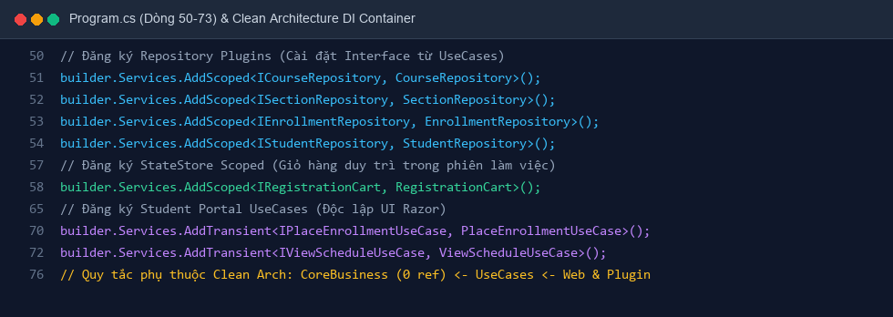
NHÓM TIÊU CHÍ K1 • KIẾN TRÚC PHẦN MỀM (19.0 ĐIỂM)
KIẾN TRÚC CLEAN ARCHITECTURE & DEPENDENCY INJECTION
Tổ chức mã nguồn theo 4 project phân lớp chuẩn eShop, đảo ngược phụ thuộc (DIP) nghiêm ngặt
K1.1 • Đủ 4 Project & Quy tắc phụ thuộc (8.0đ)
• CoreBusiness.csproj: Hoàn toàn 0 ProjectReference (Lõi độc lập tuyệt đối).
• UseCases.csproj: Dòng 10-12 chỉ tham chiếu duy nhất CoreBusiness.
• DataStore.SqlServer & Web: Phụ thuộc hướng tâm vào UseCases và CoreBusiness, không bị vòng lặp.
K1.2 • Interface ở UseCases, Plugin cài đặt (7.0đ)
• Interface đặt tại UseCases/PluginInterfaces/DataStore/ (ICourseRepository, ISectionRepository...)
• Plugin DataStore.SqlServer cài đặt Interface bằng EF Core DbContext.
• File .razor 100% chỉ @inject Interface, tuyệt đối không phụ thuộc lớp cụ thể.
K1.4 • Cấu hình DI Container & Giỏ Scoped (4.0đ)
• Program.cs (Dòng 57-60): Đăng ký AddScoped cho IRegistrationCartStateStore và ICurrentUserStateStore, đảm bảo giỏ hàng lưu phiên làm việc độc lập của từng sinh viên.

Slide 4
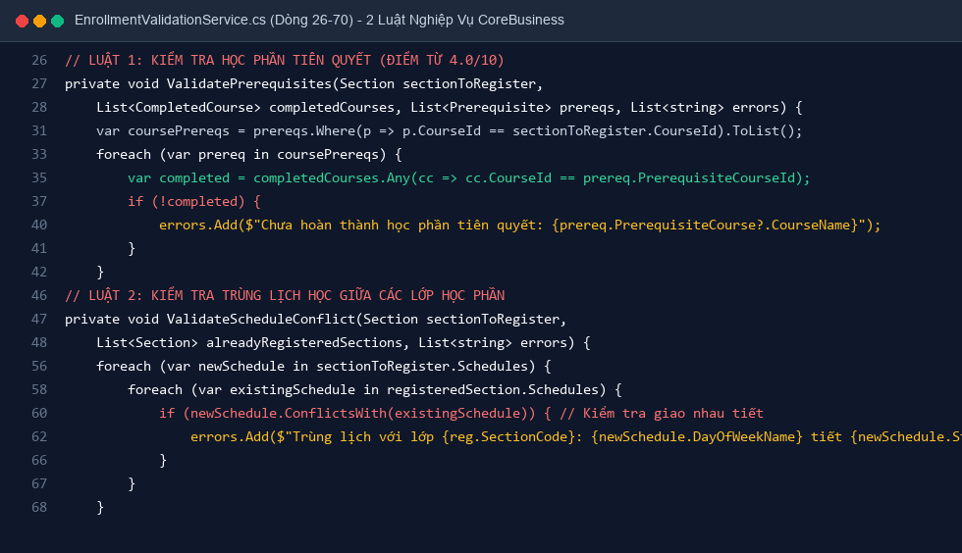
TRỌNG TÂM ĐỒ ÁN • TIÊU CHÍ K1.3 (6.0Đ) & K3.3 (4.0Đ)
CÀI ĐẶT 2 LUẬT NGHIỆP VỤ & XỬ LÝ VI PHẠM THÂN THIỆN
Luật Tiên Quyết và Chống Trùng Lịch được đóng gói trong CoreBusiness, hiển thị cảnh báo đẹp mắt
K1.3 • Luật 1: Kiểm tra Học phần Tiên quyết (3.0đ)
• Vị trí code: EnrollmentValidationService.cs (Dòng 26 - 43).
• Thuật toán: Đối chiếu danh sách môn tiên quyết trong bảng Prerequisites với lịch sử tích lũy (CompletedCourses) của sinh viên (điểm >= 4.0).
• Kịch bản Demo: Sinh viên sv21002 (Trần Thị Mai) chưa học môn OOP (TIN102). Khi chọn môn Web (WEB301), hệ thống phát hiện và chặn ghi phiếu.
K1.3 • Luật 2: Kiểm tra Chống Trùng Lịch học (3.0đ)
• Vị trí code: EnrollmentValidationService.cs (Dòng 46 - 70).
• Thuật toán: Lặp qua các buổi học (SectionSchedules) trong tuần, phát hiện trùng khi cùng Thứ (DayOfWeek) và giao nhau khoảng tiết (StartPeriod <= other.EndPeriod && EndPeriod >= other.StartPeriod).
• Kịch bản Demo: Sinh viên sv21001 chọn lớp WEB301_01 (Thứ 2 tiết 1-4) và TIN201_01 (Thứ 2 tiết 1-3). Hệ thống từ chối giao dịch.
K3.3 • Thông báo vi phạm thân thiện (4.0đ)
• Không bao giờ văng Exception/Crash. Hiển thị alert qua ValidationAlertComponent giải thích rõ: tên môn tiên quyết còn thiếu / mã lớp và khoảng tiết bị trùng.

Slide 5
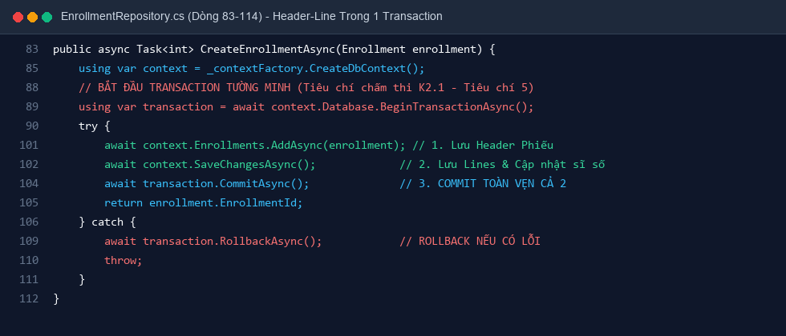
NHÓM TIÊU CHÍ K2 • CƠ SỞ DỮ LIỆU & TRANSACTION (25.0 ĐIỂM)
9 BẢNG 3NF & GIAO DỊCH HEADER - LINE AN TOÀN TUYỆT ĐỐI
Dữ liệu lưu trữ trong Microsoft SQL Server, đảm bảo tính toàn vẹn ACID qua 1 Transaction
K2.1 • CSDL 9 Bảng Chuẩn 3NF (8.0đ)
• File DangKyTinChi_Database.sql chạy thành công 100% trên CSDL trống.
• 9 bảng có khóa chính, khóa ngoại đầy đủ: Courses, Students, Prerequisites, Sections, SectionSchedules, CompletedCourses, Enrollments, EnrollmentLines, UserAccounts.
K2.2 • Cặp Header–Line Ghi Trong 1 Transaction (6.0đ)
• Vị trí code: EnrollmentRepository.cs (Dòng 83 - 114).
• Sử dụng context.Database.BeginTransactionAsync() tường minh.
• Ghi đồng thời bảng Enrollments (Header) và EnrollmentLines (Line). Nếu có lỗi tự động Rollback, không bao giờ để lại dòng đăng ký mồ côi.
K2.3 & K2.4 • Tham số hóa 100% & Giao dịch End-to-End (11.0đ)
• 100% truy vấn dùng LINQ tham số hóa, không nối chuỗi SQL thô (chống SQL Injection).
• Luồng End-to-End: Chọn môn -> Đặt phiếu -> Sĩ số CurrentEnrollment của lớp tự động tăng 1; Hủy môn sau hạn: Tự động trừ 1 nhả chỗ.

Slide 6
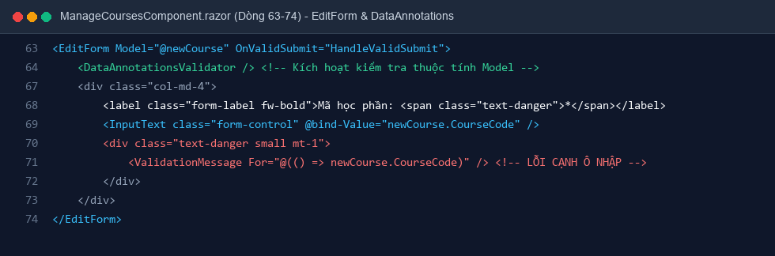
NHÓM TIÊU CHÍ K3 • GIAO DIỆN & TỐI ƯU TRẢI NGHIỆM (16.0 ĐIỂM)
COMPONENT TÁI SỬ DỤNG, FORM VALIDATION & MOBILE 390PX
Thiết kế Responsive DevTools 390px, giao tiếp EventCallback 2 chiều, báo lỗi nhập liệu tức thì
K3.1 • 3 Component Tái Sử Dụng Chuẩn Blazor (6.0đ)
• 1. SectionCardComponent: [Parameter] Section, IsInCart; EventCallback OnAddToCart, OnRemoveFromCart.
• 2. ValidationAlertComponent: [Parameter] Errors; EventCallback OnDismiss.
• 3. ScheduleTableComponent: [Parameter] Sections, EventCallback<Section> OnSectionClick.
K3.2 • EditForm + DataAnnotations (5.0đ)
• Áp dụng tại LoginComponent, ManageCoursesComponent, ManageSectionsComponent.
• Dùng <DataAnnotationsValidator /> và <ValidationMessage For=...> hiển thị lỗi đỏ ngay cạnh ô nhập liệu khi người dùng nhập sai.
K3.4 • Dùng Được Trên Màn Hình Điện Thoại 390px (5.0đ)
• Mở F12 DevTools -> Chọn iPhone 12/14 Pro (Width: 390px).
• Thanh menu co thành nút hamburger 3 gạch thu gọn.
• Thời khóa biểu có chế độ Agenda xem theo ngày cuộn ngang, tối ưu hoàn hảo cho màn hình cảm ứng di động.

Slide 7
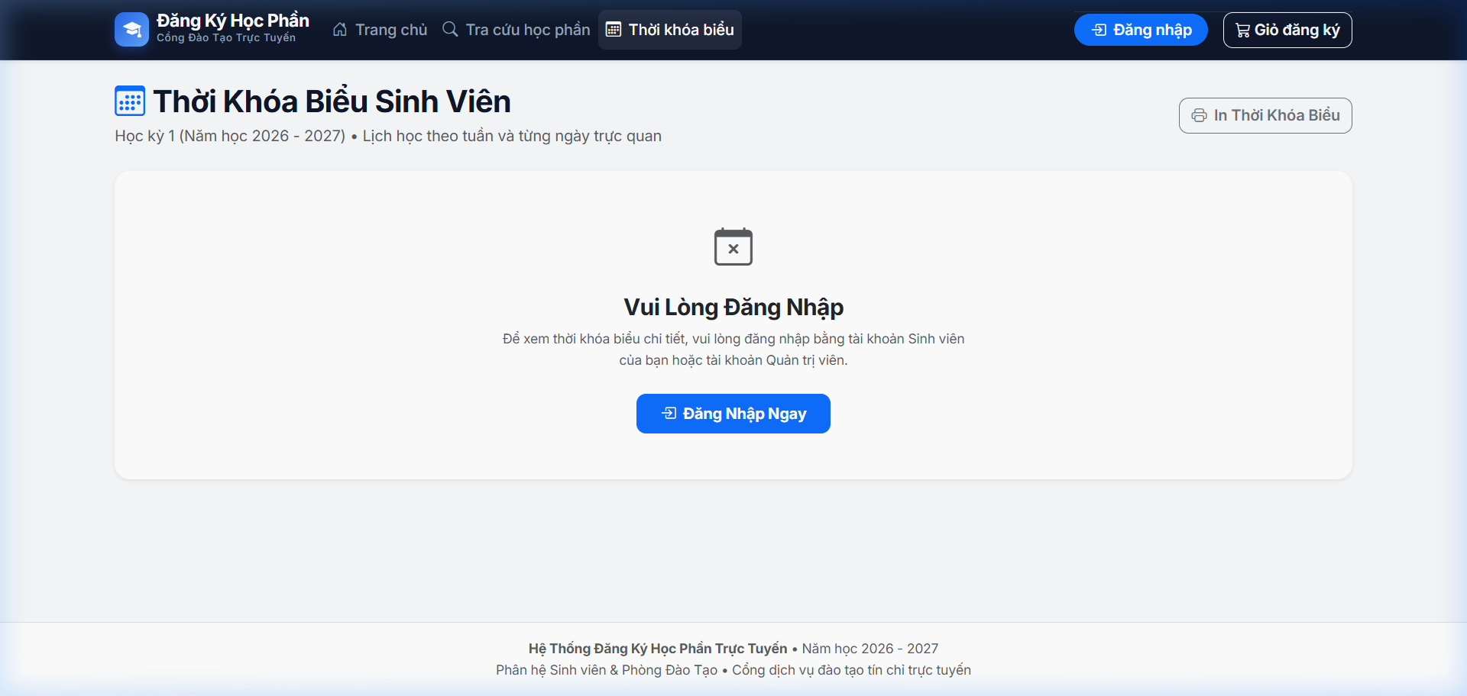
NHÓM TIÊU CHÍ K4 • BẢO MẬT & TÍNH NĂNG NÂNG CAO (15.0 ĐIỂM)
PHÂN QUYỀN 2 VAI TRÒ, CHẶN URL 403, TRỢ LÝ AI & XUẤT BÁO CÁO
Bảo mật kiểm soát truy cập phân hệ Quản trị, tích hợp AI Cố vấn và xuất báo cáo PDF/Excel từ CSDL thật
K4.1 & K4.2 • Phân Quyền & Chặn URL Trang Quản Trị (9.0đ)
• 2 Vai trò rõ rệt: Sinh viên (sv21001-sv21007) và Quản trị viên Admin (admin/admin123).
• Có nút Đăng xuất xóa phiên làm việc tức thì.
• Chặn URL trực tiếp: Sinh viên hoặc khách chưa đăng nhập gõ thẳng /admin/courses hoặc /admin/enrollments lập tức bị chặn và chuyển về trang /access-denied (403 Forbidden).
K4.3 • Tính Năng Nâng Cao: AI & Xuất Báo Cáo (6.0đ)
• 1. Trợ lý Cố vấn AI (AiAdvisor & AiAdminAssistant): Chatbot thông minh tư vấn học tập, kiểm tra điều kiện tiên quyết và gợi ý lộ trình môn học cho sinh viên.
• 2. Xuất báo cáo PDF & Excel (ReportExportService): Sử dụng QuestPDF và ClosedXML xuất trực tiếp Danh sách lớp, Thời khóa biểu và Phiếu đăng ký từ CSDL SQL Server thật ra file .pdf và .xlsx theo mẫu chuẩn.

Slide 8
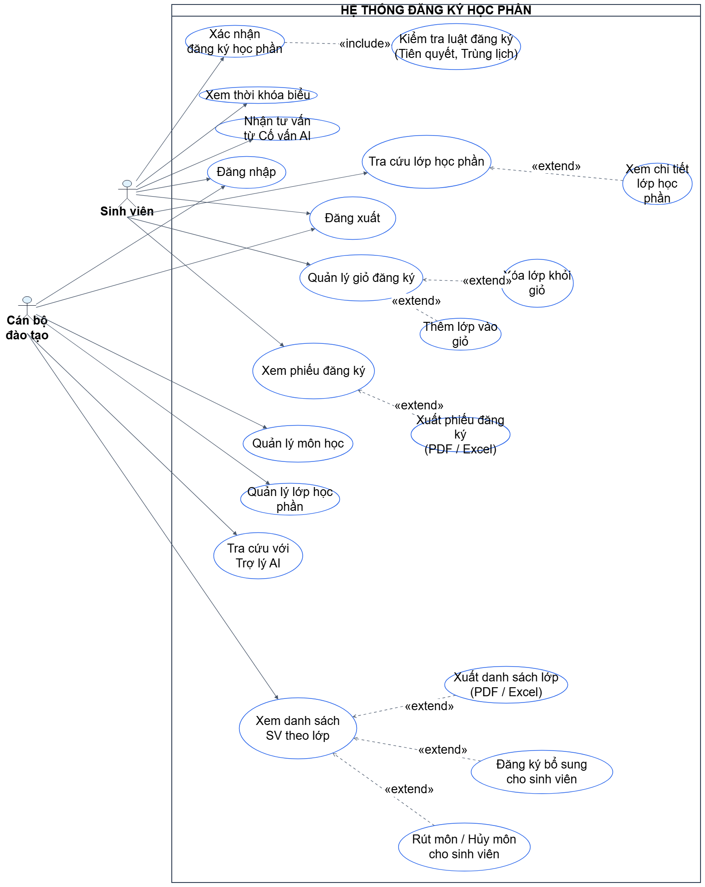
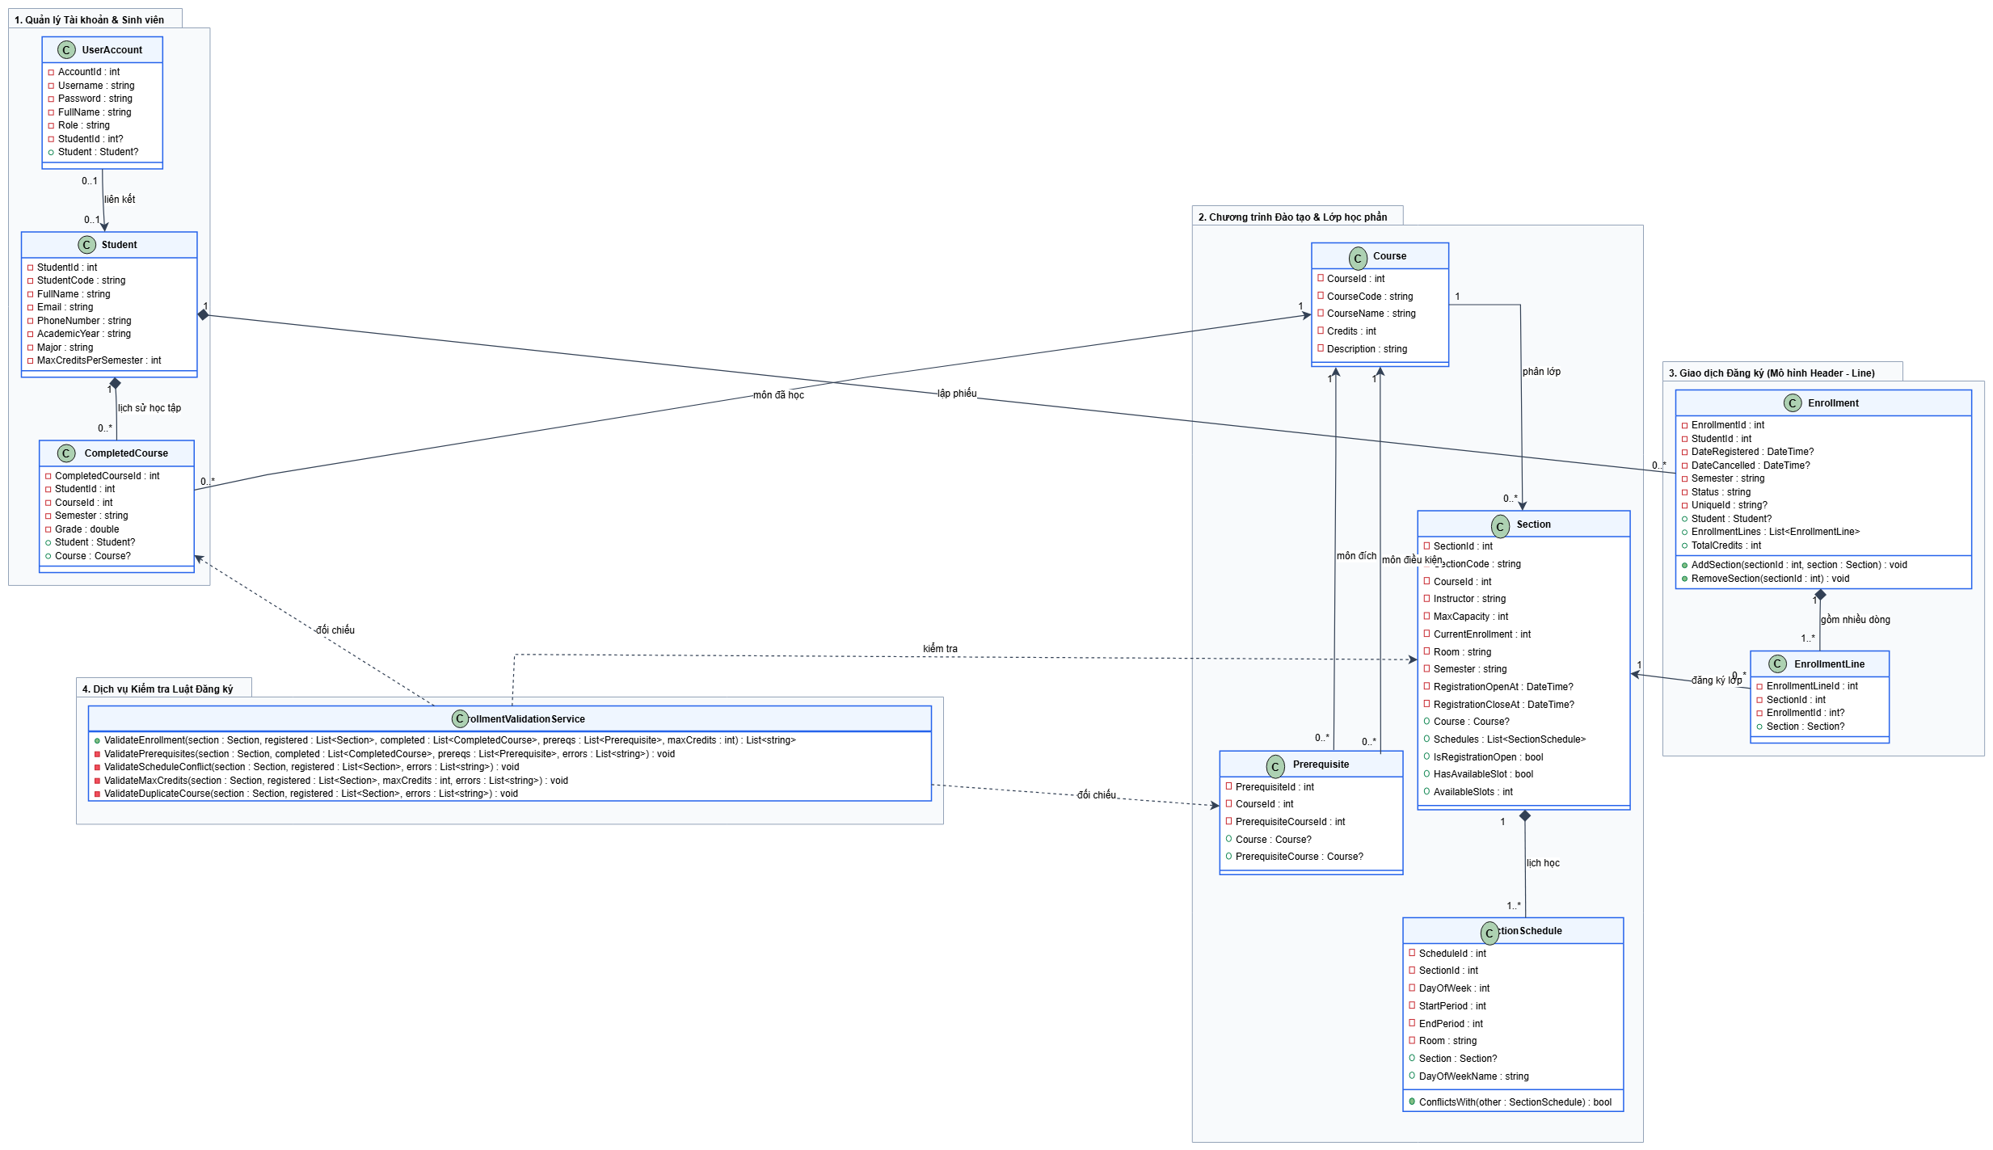
NHÓM TIÊU CHÍ K5 • THIẾT KẾ HỆ THỐNG (ĐIỂM TỐI ĐA)
SƠ ĐỒ USE CASE & CLASS DIAGRAM KHỚP 100% VỚI MÃ NGUỒN
Thiết kế chuẩn hóa bằng PlantUML và Draw.io, đồng nhất tuyệt đối giữa phân tích và hiện thực
▲ Sơ đồ Use Case: 2 Actor Sinh viên & Cán bộ, 3 Phân hệ, Include/Extend chuẩn
▲ Sơ đồ Lớp (Class Diagram): 9 Entity 3NF, Cặp Header-Line, Service kiểm tra luật

Slide 9
HƯỚNG DẪN THỰC HÀNH
KỊCH BẢN DEMO 3 PHÚT DÀNH CHO GIẢNG VIÊN CHẤM THI
Quy trình demo trực quan, dễ dàng thẩm định 16 tiêu chí chấm thi trong thời gian ngắn nhất
BƯỚC 1: DEMO 2 LUẬT NGHIỆP VỤ (K1.3, K3.3)
• Đăng nhập sv21002 (chưa học OOP) -> Đăng ký môn Web (WEB301) -> Bị chặn Tiên quyết.
• Đăng nhập sv21001 -> Chọn lớp WEB301_01 (Thứ 2 tiết 1-4) & TIN201_01 (Thứ 2 tiết 1-3) -> Bị chặn Trùng lịch.
BƯỚC 2: DEMO PHÂN QUYỀN & CHẶN URL (K4.1, K4.2)
• Khi đang ở quyền Sinh viên, gõ trực tiếp URL /admin/courses trên thanh địa chỉ.
• Hệ thống chặn ngay lập tức và điều hướng về trang HTTP 403 Access Denied.
BƯỚC 3: DEMO TRANSACTION HEADER-LINE & HỦY MÔN (K2.2, K2.4)
• Sinh viên gửi phiếu đăng ký -> Dữ liệu ghi vào Enrollments & EnrollmentLines trong 1 Transaction, sĩ số tăng 1.
• Đăng nhập admin -> Vào Rút môn cho SV -> Sĩ số tự động trừ 1 nhả chỗ.
BƯỚC 4: DEMO XUẤT FILE EXCEL / PDF & CỐ VẤN AI (K4.3)
• Bấm nút 'Xuất Excel' hoặc 'Xuất PDF' tại trang danh sách lớp -> File chuẩn tải về máy.
• Vào mục 'Cố vấn AI' trò chuyện nhận tư vấn học phần theo học kỳ.

Slide 10
TỔNG KẾT BÁO CÁO TIẾN ĐỘ ĐỒ ÁN
HOÀN THÀNH 100% TIÊU CHÍ (K1.1 ĐẾN K5.1)
Đồ án Đăng ký Học phần Trực tuyến (Đề 15) tuân thủ nghiêm ngặt mô hình Clean Architecture,
đầy đủ luật nghiệp vụ, giao dịch an toàn và tối ưu giao diện trải nghiệm người dùng.
Kính chúc Thầy/Cô và Hội đồng chấm thi sức khỏe và công tác tốt!
Xin chân thành cảm ơn!

